Slide 1
Inspiratiemiddag Pilootfase RTH
15 september 2023

Slide 2
Welkom!
James Van Casteren
administrateur-generaal VAPH

Slide 3
INHOUD
13u - 14u15 plenair gedeelte
14u30 - 16u30 interactief gedeelte
16u30 Slotwoord en aansluitend mogelijkheid tot netwerking

Slide 4
Plenair gedeelte

Slide 5
Welkomstwoord door James Van Casteren
Stand van zaken pilootfase RTH
Minister Crevits aan het woord
Onderzoek UGent “Ontwikkeling van een vragenlijst voor het bevragen van de ervaringen van gebruikers betrokken in de pilootfase RTH”
Aanpak en timing van de beoordeling en evaluatie van de initiatieven
Praktische afspraken over het verloop van de namiddag

Slide 6
Stand van zaken pilootfase RTH
Vaststelling:
we zien steeds meer organisaties met registraties in GIR
we zien een toename van het aantal ingezette punten
er zijn toch nog 10/113 organisaties zonder registraties in GIR
nog erg laag totaal aantal ingezette punten
binnen de piloot wordt een groot aandeel van de punten ingezet voor mobiele ondersteuning (32,1%), open functie (23,8%) en outreach (19,0%)

Slide 7
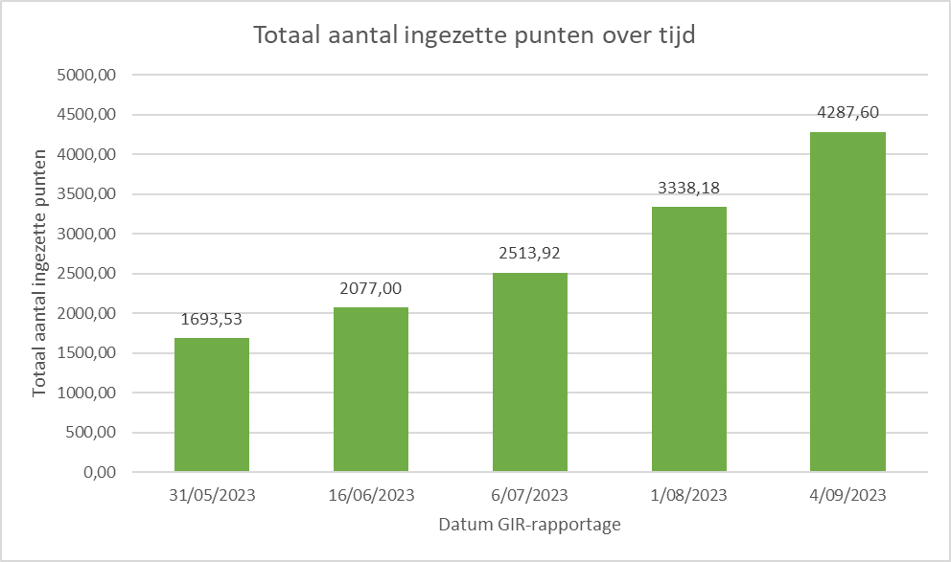
Stand van zaken pilootfase RTH

Slide 8
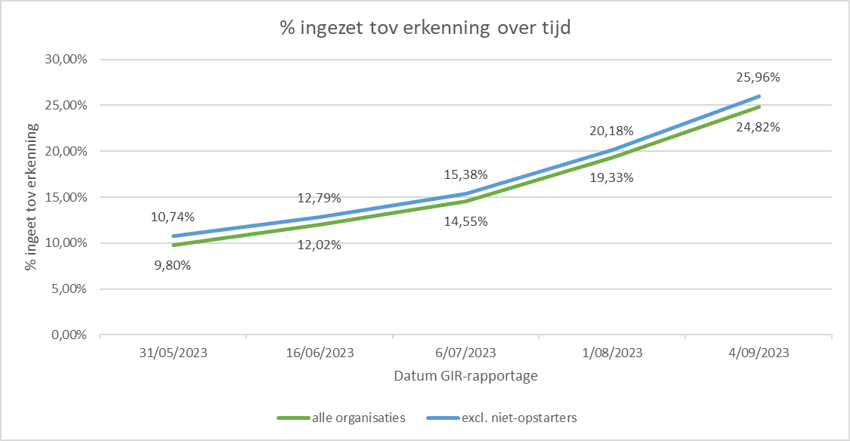
Stand van zaken pilootfase RTH

Slide 9
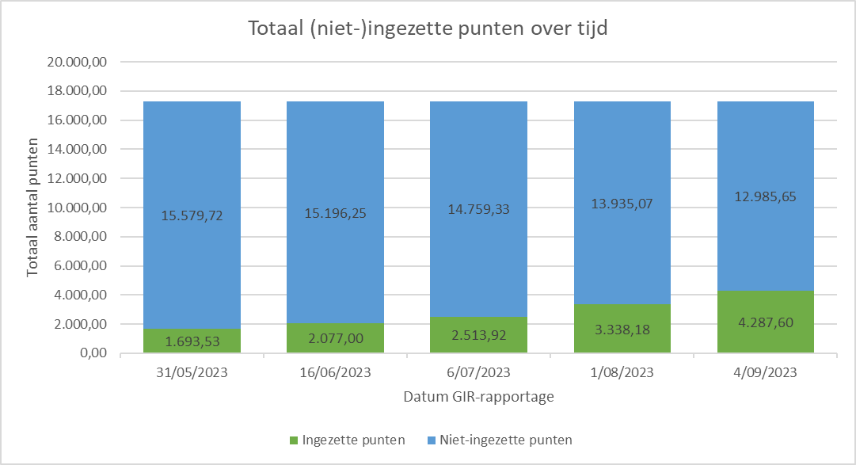
Stand van zaken pilootfase RTH

Slide 10
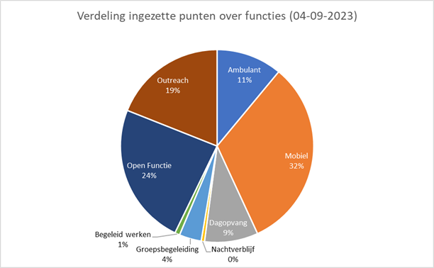
stand van zaken pilootfase RTH

Slide 11
stand van zaken pilootfase RTH
De individuele opvolgingsgesprekken zijn volop lopend; interne uitwisseling tussen de VAPH- beoordelaars.
De verdiepende sessies zijn gestart - er is een grote interesse in de verschillende thema’s!
De stuurgroep komt maandelijks samen. In de komende periode vooral focus op
de vaststellingen uit de individuele opvolging;
de voorbereiding van de beoordeling individuele initiatieven en evaluatie piloot.

Slide 12
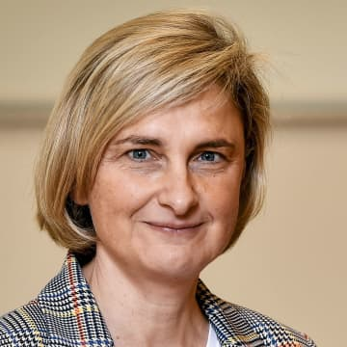
Minister Crevits aan het woord
Viceminister-president van de Vlaamse Regering en Vlaams minister van Welzijn, Volksgezondheid en Gezin

Slide 13
MJP 24 Ontwikkeling van een vragenlijst voor het bevragen van de ervaringen van gebruikers betrokken in de pilootfase RTH

Slide 14
Wie zijn we?
Dit onderzoek wordt uitgevoerd door:
Promotor: Jeroen Trybou
Universiteit Gent
Copromotor: Ruben Willems
Universiteit Gent
Onderzoeker: Eva Pattyn
Universiteit Gent

Slide 15
Principes van cliëntgerichte zorg (Cott et al., 2006; de Witte et al., 2006; Eales et al., 2001; Law et al.,1995)
Zorg op maat van de cliënt
Vraaggestuurde zorg
Autonomie van de cliënt
Holistische focus op de cliënt
Coöperatieve samenwerking tussen de cliënt en de zorgverlener

Slide 16
Doel van het onderzoek
F1
In kaart brengen van de ervaringen van stakeholders m.b.t. de cliëntgerichtheid van zorg en ondersteuning
Ontwikkelen van het meetinstrument
op basis van de 4 basisprincipes
Meten van cliëntgerichtheid
F2
F3

Slide 17
Fase 1 In kaart brengen van de ervaringen van stakeholders m.b.t. de cliëntgerichtheid van zorg en ondersteuning
Interviews met stakeholders
7 RTH-initiatieven
Reeds vergunde versus nieuw vergunde
Grootte van het initiatief op basis van de nieuw toegekende RTH-punten: klein – middelgroot – groot
Doelgroepen
Gebruikers of vertegenwoordigers uit de RTH-initiatieven
Koepelorganisaties
Gebruikersverenigingen

Slide 18
Fase 2 Ontwikkelen van het meetinstrument op basis van de 4 basisprincipes
Op basis van de literatuur rond cliëntgerichtheid
Op basis van de interviews
Met de vier principes in gedachten

Slide 19
Fase 3 Meten van cliëntgerichtheid
Eerste meting bij gebruikers en vertegenwoordigers
Via de pilootprojecten de link naar de vragenlijst beschikbaar maken
Enkel een online bevraging

Slide 20
Planning
 | Juli | Aug | Sep | Okt | Nov | Dec
Screening literatuur | X
Stakeholder interviews |  | X | X
Ontwikkeling vragenlijst |  |  | X
Ethisch Comité | X |  | X
Piloottesten |  |  | X
Datacollectie |  |  |  | X | X
Dataverwerking |  |  |  |  | X | X

Slide 21
Contactgegevens
Gebouw K3, 4de verdieping
Corneel Heymanslaan 10 - ingang 42
9000 Gent
EvaLilie.Pattyn@ugent.be
+32 9 332 83 56

Slide 22
Evaluatie en beoordeling
Het BVR van 16/09/22 “tot wijziging van het BVR van 22 februari 2013 betreffende rechtstreeks toegankelijke hulp voor personen met een handicap wat betreft de organisatie van een pilootfase voor het ontwikkelen en uitproberen van nieuwe mogelijkheden voor rechtstreeks toegankelijke hulp” bepaalt de spelregels.
Dit betekent o.m.
piloot en erkenning tot en met juni 2024
mogelijkheid tot aanvraag verlenging erkenning tot en met eind maart 2024
beoordeling en beslissing mbt erkenning door VAPH
mogelijkheid om aandachts-/werkpunten te formuleren die weggewerkt moeten worden ifv verlenging erkenning

Slide 23
Evaluatie en beoordeling
Individuele opvolging en rapportering door 8 inhoudelijk contactpersonen:
individuele gesprekken en eventueel plaatsbezoeken
zicht krijgen op (verloop van) het initiatieven, benoemen en remediëren knelpunten, capteren bezorgdheden en (beleids)vragen, bijsturing vragen indien nodig
informatie verzamelen, vaststellingen en inzichten documenteren, cijfers opvolgen en interpreteren
uiteindelijk ontwerprapport opmaken ifv beslissing over verlengen erkenning

Slide 24
Evaluatie en beoordeling
Belangrijke elementen in de beoordeling:
periode waarin het initiatief feitelijk actief was
formele erkenningsvoorwaarden (nieuwe aanbieders)
inhoudelijke meerwaarde/bijdrage van het initiatief aan de pilootfase (cf de oorspronkelijke aanvraag)
leefbaarheid (financieel, praktisch-organisatorisch) van initiatief op langere termijn
inzet en registratie van de cliëntgebonden ondersteuningsfuncties (vernieuwend, conform de 4 basisprincipes, correcte aanrekening en registratie)
inzet en registratie van outreach (lange termijn impact op andere organisaties en de wijze waarop ze omgaan en werken met personen met een vermoeden van handicap)

Slide 25
Evaluatie en beoordeling
Aanpak en timing van de individuele beoordelingen:
foto eind december 2023
ontwerprapporten tegen midden januari 2024
mogelijkheid tot feedback door de initiatieven tot 26 januari 2024
bespreking in interne VAPH commissie (= individuele contactpersonen, jurist, expert erkenningen, expert financieren) van 5 tot en met 23 februari 2024
advies van VAPH-commissie wordt bezorgd eind februari 2024 + sjabloon om verlenging erkenning aan te vragen
eind april 2024 beslissingsbrieven en aangepaste erkenningsbesluiten

Slide 26
Evaluatie en beoordeling
Beleidsaanbevelingen en voorstel bijsturing RTH besluit:
in principe voor het einde van de regeerperiode
voor zover reeds voldoende ervaringen en inzichten beschikbaar om definitieve uitspraken te kunnen doen
we zullen nog niet alle vragen kunnen beantwoorden en niet alle verwachtingen kunnen inlossen
in 2024 zetten we sowieso verder in op beleving gebruikers, op link van RTH en andere vormen van bijstand, dienstverlening en ondersteuning binnen én buiten de sector PmH en op intersectorale samenwerking, op toepasbaarheid en verruiming naar alle RTH-aanbieders

Slide 27
Interactief gedeelde

Slide 28
WAT?
debat met panel en publiek
de 4 basisprincipes van het vernieuwde RTH beleid in de praktijk
ronde tafelgesprekken ifv ontmoeten, ervaringen uitwisselen en inspireren
procesverloop en inhoud van de initiatieven: wat kunnen we leren van elkaar?
extra vragen en contacten - uitwisseling via de panelen
wat wil je vragen (aan VAPH, aan andere initiatiefnemers)?
wat wil je delen (met VAPH, met andere initiatiefnemers, breder)?

Slide 29
HOE?
2 groepen (zie naamsticker en deelnemerslijst)
Groep 1
14u30-15u15: panelgesprek (auditorium)
15u30 - 16u15: ronde tafel gesprekken (polyvalente ruimte)
Groep 2
14u30 - 15u15: ronde tafel gesprekken (polyvalente ruimte)
15u30 - 16u15: panelgesprek (auditorium)
16u30 Slotwoord en netwerking (met een glaasje)

Slide 30
Overgangsmomenten
(14u15, 15u en 16u)
extra ruimte voor contact & uitwisseling
gebruik de blanco fiches in je map
vul in
bevestig ze aan één van de panelen
check de fiches van je collega’s
Er zijn bundels met info over de 111 initiatieven beschikbaar in auditorium en polyvalente ruimte!

Slide 31
VRAGEN?

Slide 32
Vragen over de pilootfase RTH:
pilootfaserth@vaph.be
webpagina pilootfase RTH
Vragen over registratie & ondersteuning:
clientregistratie@vaph.be of 02 249 33 66
Vragen over subsidiëring & voorschotten:
afrekeningen@vaph.be of 02 249 33 55
personeelsregistratie@vaph.be en ancienniteiten@vaph.be of 02 249 33 44
Opgelet niet algemeen nummer van het VAPH → 1700 (klantenlijn)

Slide 33
BLIJF OP DE HOOGTE
Website: wegwijsinformatie, documenten en formulieren, veelgestelde vragen …
www.vaph.be
Maandelijkse digitale VAPH-nieuwsbrief: updates over de VAPH-dienstverlening
www.vaph.be/actueel/nieuwsbrief
Nieuws voor professionelen:
www.vaph.be/actueel/nieuwsbrief/nieuwsbrief-voor-professionelen
Driemaandelijks tijdschrift Sterk: sterke verhalen van mensen met een handicap
www.vaph.be/actueel/magazines

